Slide 1
Voorbereiding bedrijfsbezoek

Slide 2
https://www.europowergenerators.com/index.php?lang=nl

Slide 3
Wat maken ze in dit bedrijf?

Slide 4
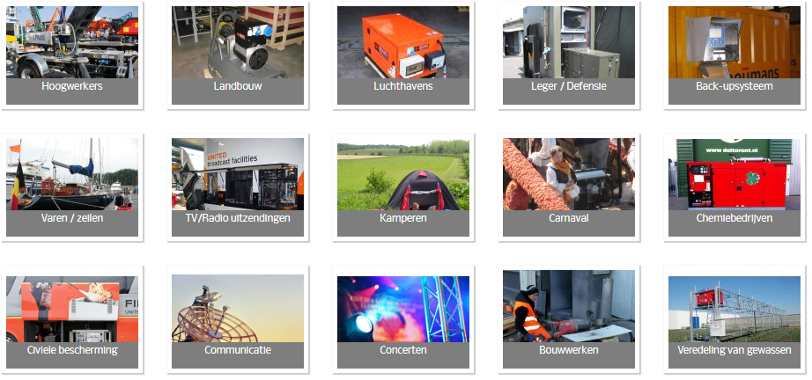
Waarvoor dienen deze generatoren?
https://www.europowergenerators.com/index.php?option=com_content&view=article&id=360&Itemid=539&lang=nl

Slide 5
Activiteit Eenvoudige kringloop
Het is me Wat’t
&
Wat’t een aantrekking

Slide 6
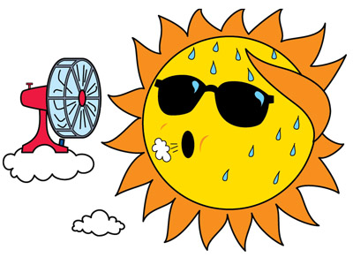
Probleemstelling

Slide 7
criteria
de motor moet draaien
de ventilator moet voor verfrissing zorgen
het apparaat moet makkelijk uit en aan te zetten zijn
jouw apparaat moet dus een schakelaar hebben

Slide 8
Relevante vragen
welke materialen kan je gebruiken om dit te bouwen?
welke gereedschappen zullen we nodig hebben?
waar moeten we rekening mee houden bij het bouwen van een stroomkring?

Slide 9
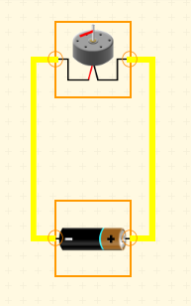
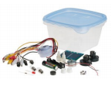
Eenvoudige stroomkring
https://www.ontdektechniektalent.be/techniekmobiel-leerlijnen-toolelectroontdekker
Electro-ontdekker Ontdekdoosje uit mobiel

Slide 10
Ingebruikname
laat de leerlingen hun werk kort toelichten voordat deze in gebruik gesteld wordt
wat liep er niet zoals gewenst, wat hadden we anders kunnen doen?
wat ging er beter dan verwacht?
…

Slide 11
Evaluatie
draait de motor?
zorgt de ventilator voor verfrissing?
kan het apparaat makkelijk uit en aan gezet worden?
Overloop de al dan niet behaalde criteria.

Slide 12
NA bedrijfsbezoek → koppeling met het bedrijf
welke materialen hebben we gebruikt?
welke gereedschappen gebruikten we?
misten we bepaalde gereedschappen?
…

